Slide 1


BEGINNER EV3 PROGRAMMING Lesson
موضوع الدرس: أمر الشرط (Switch)
By: Droids Robotics
تعريب : أ. عبد الملك حلواني

Slide 2
أهداف الدرس
أن نتعلم كيف نبرمج الروبوت ليحدد كيف يتصرف عند وجود خيارات مختلفة
أن نتعلم كيف نستخدم أمر الشرط (Switch)

Slide 3

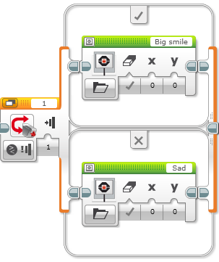
أمر الشرط
يتم تنفيذ هذه الأوامر إذا كانت الإجابة نعم
سؤال الروبوت ثم التصرف بناء على الإجابة
مثال: هل يرى الروبوت خط أم لا؟
الإجابة بنعم أو لا
أمر الشرط يظهر ضمن الأوامر باللون البرتقالي والتي تتحكم بسير البرنامج
السؤال: هل تم الضغط على حساس اللمس
يتم تنفيذ هذه الأوامر في حال كانت الإجابة لا

Slide 4

التحدي الأول
التحدي: اكتب برنامج يغير الشاشة بناء على قراءة حساس اللمس
إذا تم الضغط على حساس اللمس، يظهر وجه سعيد على الشاشة. وإذا لم يتم يكن حساس اللمس مضغوط يظهر وجه حزين على الشاشة.
نصيحة: تحتاج الى استخدام أمر الشاشة، أمر التكرار، وأمر الشرط

Slide 5
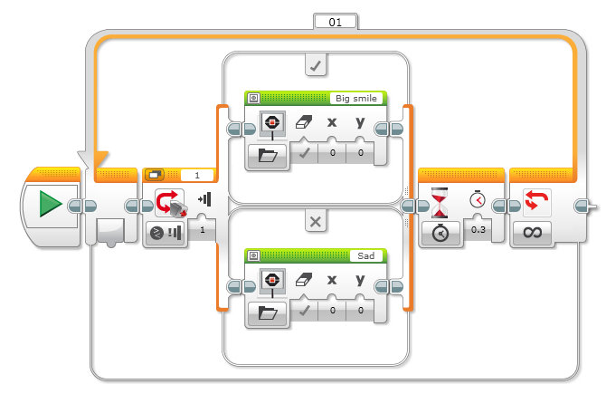
حل التحدي الأول
أمر الشاشة
حساس اللمس
أمر الانتظار
أمر التكرار
أمر الشاشة

Slide 6
التحدي الثاني
هل بإمكانك كتابة برنامج يُظهر عيون كبيرة في حالة الضغط لمرة واحدة على حساس اللمس، ويُظهر وجه حزين في حالة الضغط لمرة ثانية على الحساس. ومن ثم تكرر العملية.

Slide 7
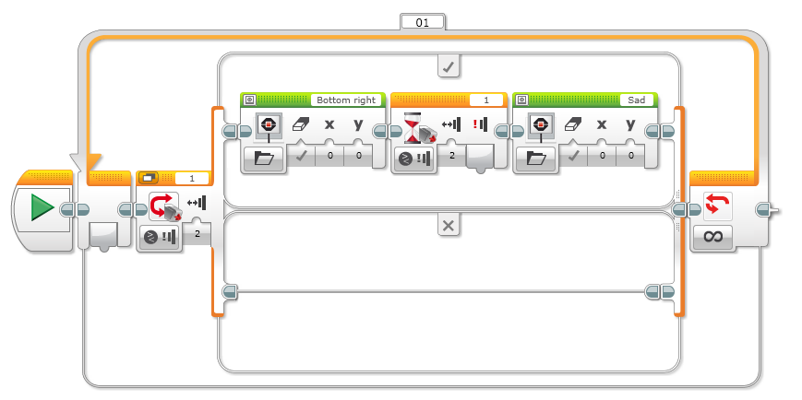
حل التحدي الثاني

Slide 8
CREDITS
This tutorial was created by Sanjay Seshan and Arvind Seshan from Droids Robotics.
More lessons are available at www.ev3lessons.com
Author’s Email: team@droidsrobotics.org
قام بتعريب هذا العمل الأستاذ عبد الملك حلواني، البريد الإلكتروني: ahalawani@live.com
This work is licensed under a Creative Commons Attribution-NonCommercial-ShareAlike 4.0 International License.

